Slide 1



TRƯỜNG TIỂU HỌC PHÚC LỢI
TUẦN 30
Tự nhiên xã hội

Slide 2



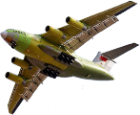







KHỞI ĐỘNG

Slide 3




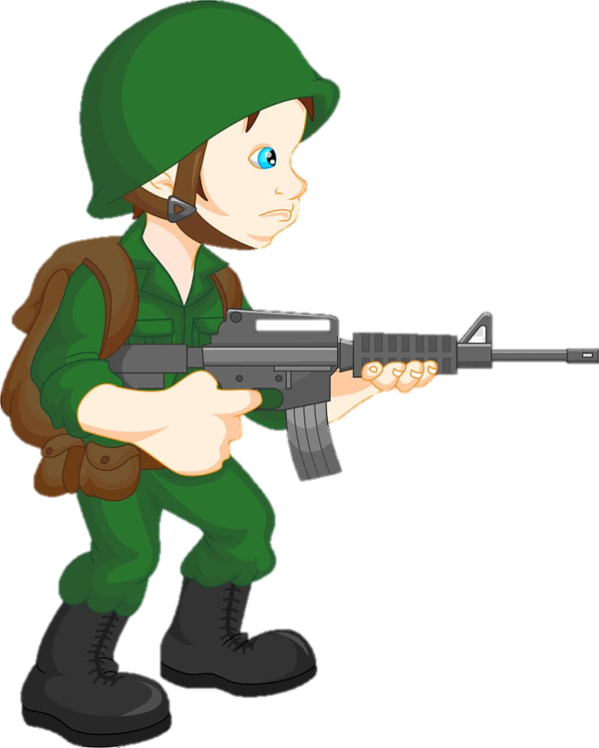
GIÚP CHÚ BỘ ĐỘI HÀNH QUÂN

Slide 4
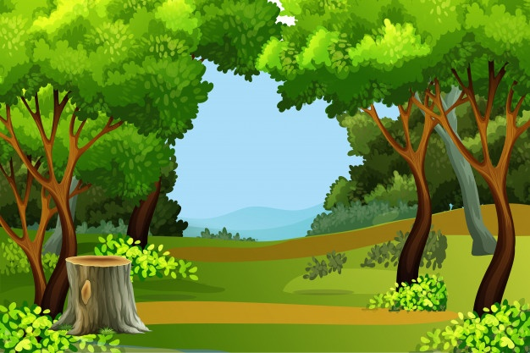
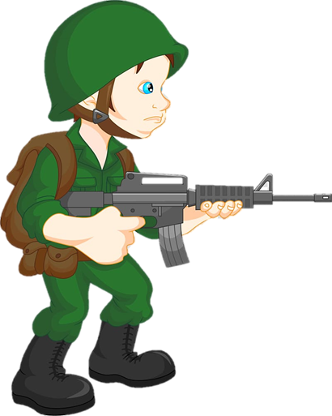

Slide 5



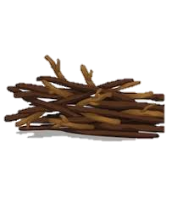






Trời đã tối rồi, các chú bộ đội đang đi hành quân cần phải có chỗ dừng chân nghỉ ngơi. Các em hãy giúp các chú bộ đội có lều, củi, lửa, nước uống bằng cách là các em hãy trả lời đúng 4 câu hỏi.
1
2
3
4

Slide 6



1. Mặt trời mọc ở phương nào?
A. Phương nam
B. Phương đông
1
4
2
5
10
9
7
3
0
8
6
C. Phương tây

Slide 7
2. Mặt trời lặn ở phương nào?
A. Phương tây
1
B. Phương bắc
4
2
5
10
9
7
3
0
8
6
C. Phương nam

Slide 8
3. Phương nào nằm trên cùng một đường thẳng nhưng ngược chiều nhau?
A. Phương nam ngược chiều với phương tây
1
4
2
5
10
9
7
3
0
8
6
B. Phương đông ngược chiều với phương tây

Slide 9
4. Phương nào nằm trên cùng một đường thẳng nhưng ngược chiều nhau?
A. Phương bắc ngược chiều với phương nam.
1
4
2
5
10
9
7
3
0
8
6
B. Phương tây ngược chiều với phương nam.

Slide 10





Slide 11




Kể được bốn phương chính trong không gian theo quy ước.
Thực hành xác định được các phương chính dựa trên phương Mặt Trời mọc, lặn hoặc la bàn.

Slide 12

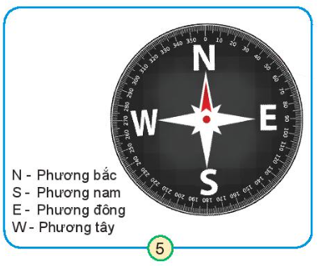
1. Chỉ và nhận xét về kim la bàn trên hình 5.
Đọc thông tin của la bàn và chỉ các phương trên mặt bàn.
Nhận xét màu sắc và vị trí của kim la bàn.

Slide 13
La bàn có một kim màu đỏ, các kim còn lại màu đen. Kim màu đỏ chỉ phương bắc.

Slide 14
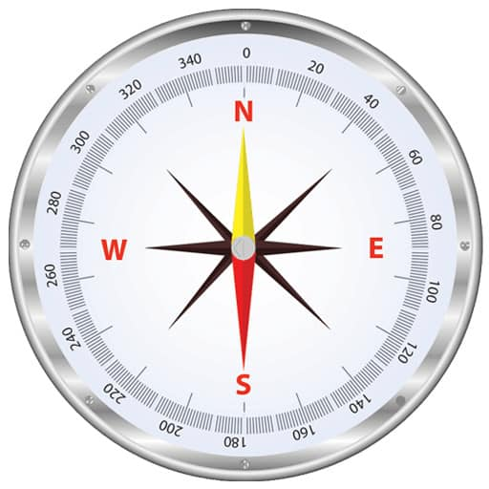
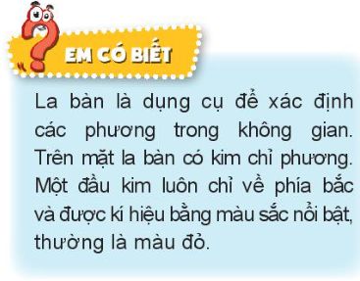

Slide 15
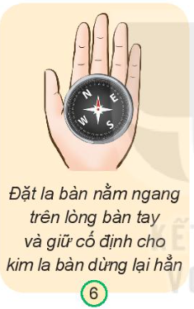
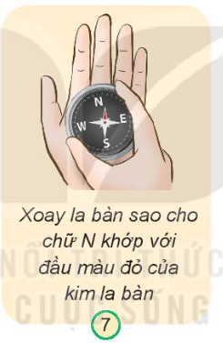
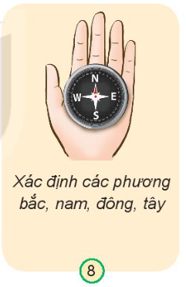
2. Nêu các bước xác định phương trong không gian bằng la bàn.

Slide 16


Slide 17
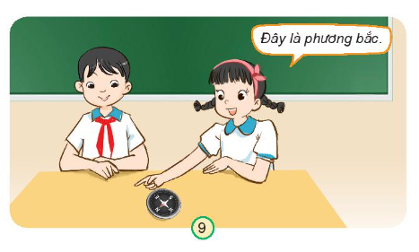

Thực hành xác định các phương trong không gian bằng la bàn.
Làm việc nhóm 4

Slide 18
DẶN DÒ
GV ĐIỀN Ở ĐÂY
GV ĐIỀN Ở ĐÂY
GV ĐIỀN Ở ĐÂY
GV ĐIỀN Ở ĐÂY

Slide 19


Slide 20
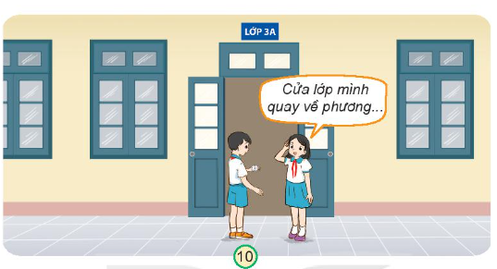
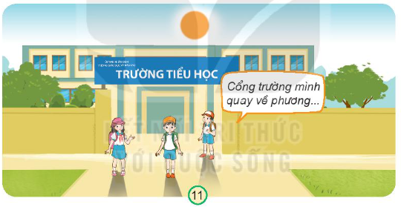
Dựa vào phương Mặt Trời mọc, lặn hoặc la bàn, em hãy xác định xem cửa chính của lớp học, cổng trường... quay về phương nào.

Slide 21


